Slide 1
Hvordan spiller vi sammen hvis stress rammer?
Slagteri- og Kødbranchens Arbejdsmiljødag 4.11.2014

Slide 2
Hvorfor skal jeg høre på en psykiater?

Slide 3
Stress kan medføre psykisk sygdom

Slide 5
Hvorfor skal vi interessere os ? Hvad er stress? Hvad kan vi gøre ved det?
Stress

Slide 6
Produktivitet
Hvorfor?
Grad af Stress

Slide 7
60% af sygefravær skyldes stress 14% har sagt et job op pga. stress Stressede medarbejdere har 33% lavere produktivitet Amerikanske spørgeskemaundersøgelser
Hvorfor?

Slide 8
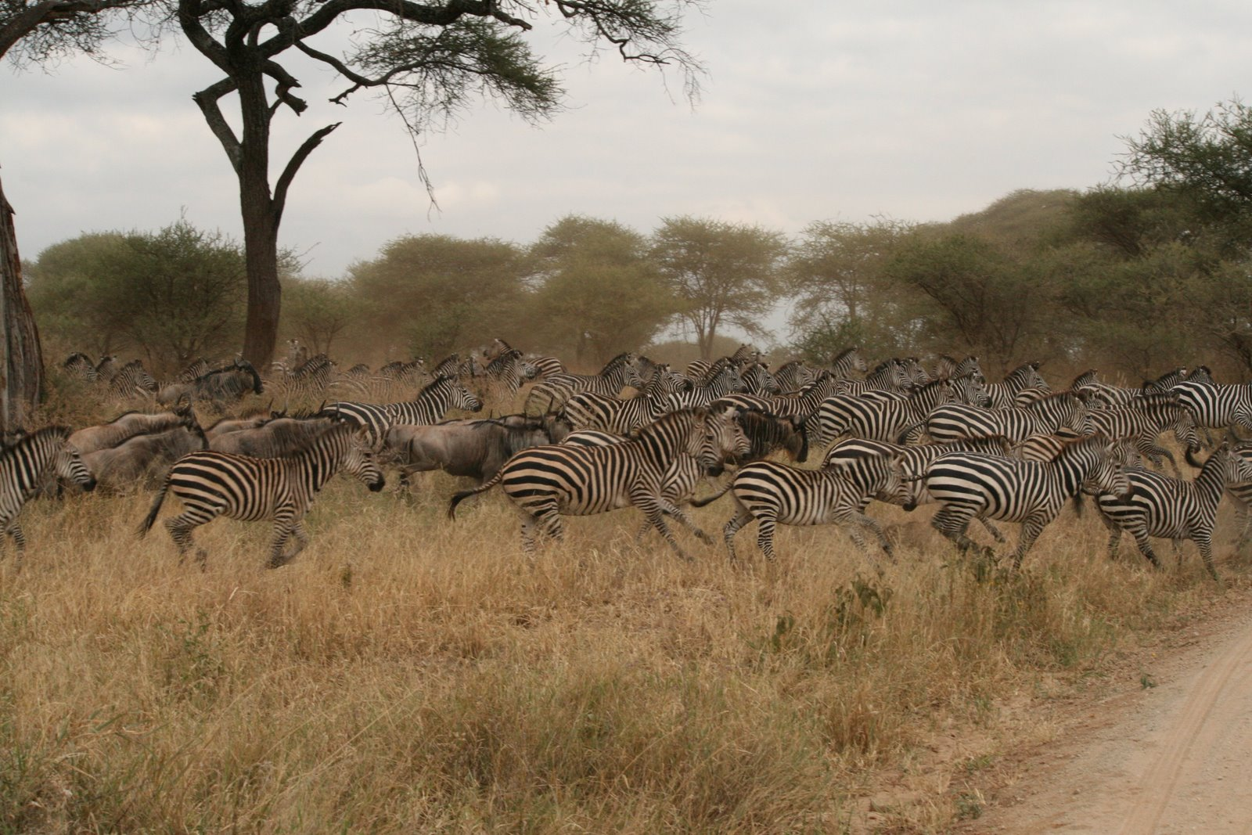
Hvad?

Slide 9
Hvad?
Alle udfordringer medfører en stressreaktion
Stressreaktionen gør at vi kan præstere mere i perioder
Skadelig stress opstår mellem mennesker

Slide 10
Forebyggelse
Skadelig stress:
Uretfærdighed
Arb. Med. Klinik Aarhus Uni. Hosp.
Mangel på anerkendelse
Pernille Steen Pedersen, PPclinic

Slide 11
Hvordan?
At forebygge skadelig stress
At helbrede skadelig stress

Slide 12
Forebyggelse

Slide 13
Forebyggelse
En ledelsesopgave:
Respekt / anerkendelse / feed-back
Pernille Steen Pedersen, PPclinic og CBS

Slide 14
Forebyggelse
Anerkendelse,
som ikke passer til medarbejderen,
virker negativt

Slide 15
Forebyggelse
Procesmester
Processen, arbejdsmiljøet, kollegerne
2. Problemløser
Problemet, opgaven, resultatet

Slide 16
Forebyggelse
Procesmester:
Social støtte, hjælp og tak
2. Problemløser:
Faglig opbakning og opmærksomhed

Slide 17
Helbredelse

Slide 18
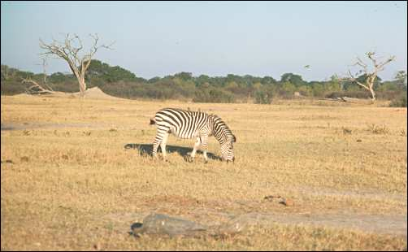
Helbredelse

Slide 19
Helbredelse
Bevar kontakt før og under sygemelding
-Undgå berøringsangst og skyld
Undgå langvarige sygemeldinger
(2-3 uger)
Start tidligt og gradvist op igen

Slide 20
Gradvist
Tid
Opgaver
Ansvar
Forudsigelighed
Arbejdsintensitet

Slide 21
Helbredelse
Kombinationsbehandling –
Læge, psykolog, arbejdsplads
Fokus på hurtig bedring
Ikke fred og ro…
Notes:
Efter arbejdspladsen
Kan den formuleres som arbejdspladsens værktøjskasse: Det drejer sig om at hjælp personen til den rigtige behandling
Intensiv i starten, derefter med længere mellemrum, langsigtet opfølgning
Tidsafgrænsede behandlingsforløb
Beskriv Behandlingsprogrammet med ord, incl. tidshorisont
Husk prognose

Slide 22
Helbredelse
Arbejde og ledelse er en del af behandlingen af stress
Notes:
Efter arbejdspladsen
Kan den formuleres som arbejdspladsens værktøjskasse: Det drejer sig om at hjælp personen til den rigtige behandling
Intensiv i starten, derefter med længere mellemrum, langsigtet opfølgning
Tidsafgrænsede behandlingsforløb
Beskriv Behandlingsprogrammet med ord, incl. tidshorisont
Husk prognose

Slide 23
